Slide 1
트리 정렬, 이진 트리 검색
손 원도

Slide 2
트리 정렬
트리 정렬(tree sort)
8장의 이진 탐색 트리를 이용하여 정렬하는 방법
트리 정렬 수행 방법
정렬할 원소들을 이진 탐색 트리로 구성
이진 탐색 트리를 중위 우선 순회 방법으로 원소들을 꺼내면 오름차순 정렬이 된다.

Slide 3
트리 정렬
* 이진 탐색 트리 : 루트 노드를 기준으로 왼쪽 서브 트리는 루트 노드보다 키 값이 작은 원소들로 구성. 오른쪽 서브 트리는 루트 노드보다 키 값이 큰 원소도로 구성한 이진 트리.
* 중위 우선 순회 : 왼쪽 자손, 루트, 오른쪽 자손 순으로 순회한다.

Slide 4
트리 정렬
트리 정렬 수행 과정
정렬되지 않은 {69, 10, 30, 2, 16, 8, 31, 22}의 자료들을 트리 정 렬 방법으로 정렬하는 과정 :
① 원소가 8개를 차례대로 트리에 삽입하여 이진 탐색 트리 구성 ② 이진 탐색 트리를 중위 우선 순회 방법으로 순회하면서 저장

Slide 5
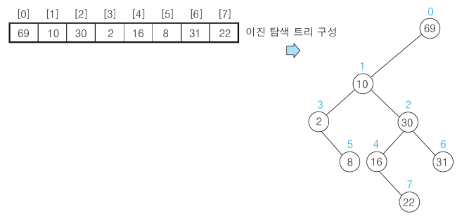

트리 정렬

Slide 6
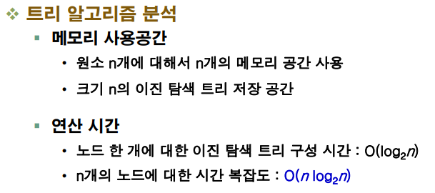
트리 정렬

Slide 7
이전 트리 검색
이진 탐색 트리를 이용 하여 검색하는 방법.
이진 탐색 트리 : 루트 노드를 기준으로 왼쪽 서브 트리는 루트 노드보다 키 값이 작은 원소들로 구성. 오른쪽 서브 트리는 루트 노드보다 키 값이 큰 원소도로 구성한 이진 트리.
장점 : 이진 탐색 트리의 특성을 이용하여 쉽게 검색 가능.
단점 : 삽입, 삭제 연산에 대해 항상 이진 탐색 트리를 재구성 하여 유지해야 하는 문제가 있음.

